Slide 1
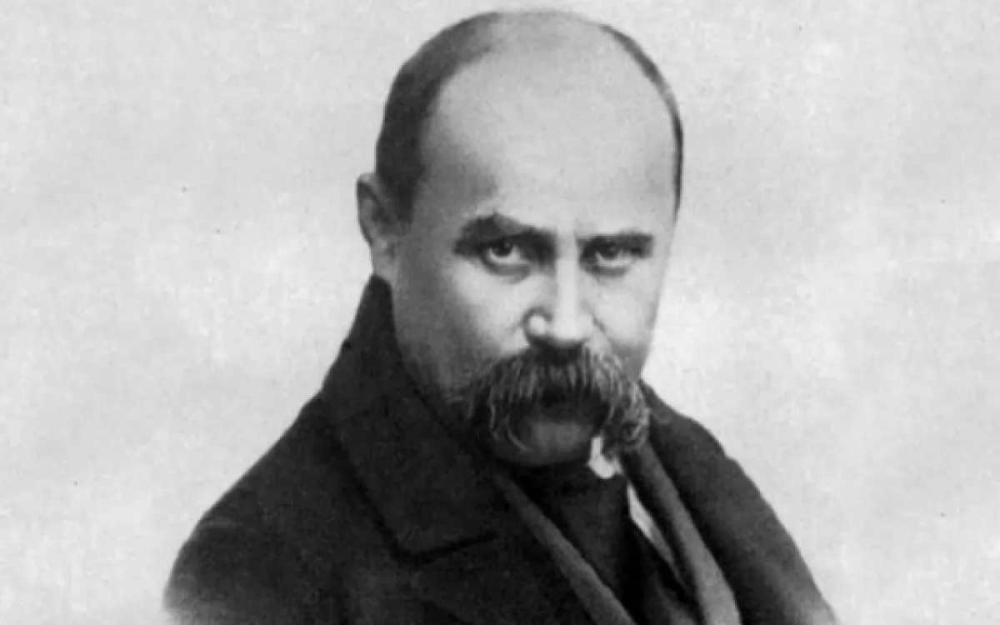
Лірика Т. Шевченка періоду арешту й заслання та після повернення із нього. Поезії «Доля», «Росли укупочці, зросли».

Slide 2
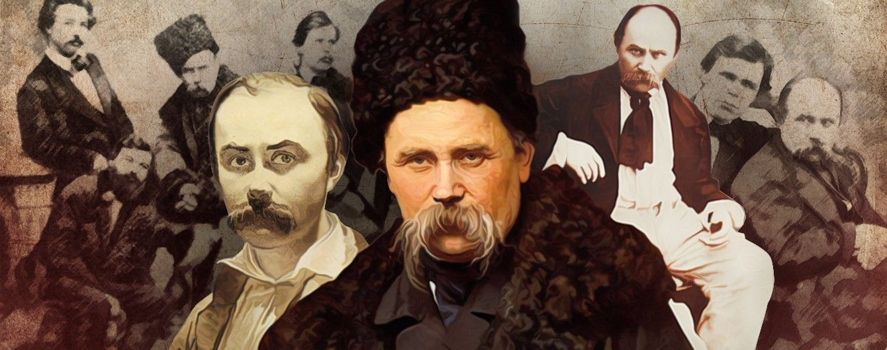
З біографії Тараса Григоровича ви знаєте, що після звільнення з кріпацтва, життя митця складалося ніби на добре. Він успішно вчився в Академії мистецтв, був своєю людиною в колах передової інтелігенції, ні від кого не залежав.

Slide 3
Загальна характеристика лірики Т. Шевченка періоду арешту й заслання і після повернення із заслання
«Невольнича поезія» (1847 — 1857). Так сам Шевченко назвав свої твори, писані під час перебування під слідством у казематі ІІІ відділу та на засланні

Slide 4
«В КАЗЕМАТІ»
Цикл «В казематі» складається з 13 віршів, згодом поет додав до нього ще дві поезії.
Для цих творів характерні мотиви розлуки, поневіряння на чужині, тяжкої жіночої долі, нерозділеного кохання, самотності, безнадії, смерті.
Всі герої цих поезій глибоко нещасливі: одинока дівчина–сирота, згорьована дружина п’яниці, розлучена з миллим наречена, покинута стара матір, каліка–солдат. Усі вони нарікають на лиху долю, гірке безталання.

Slide 5
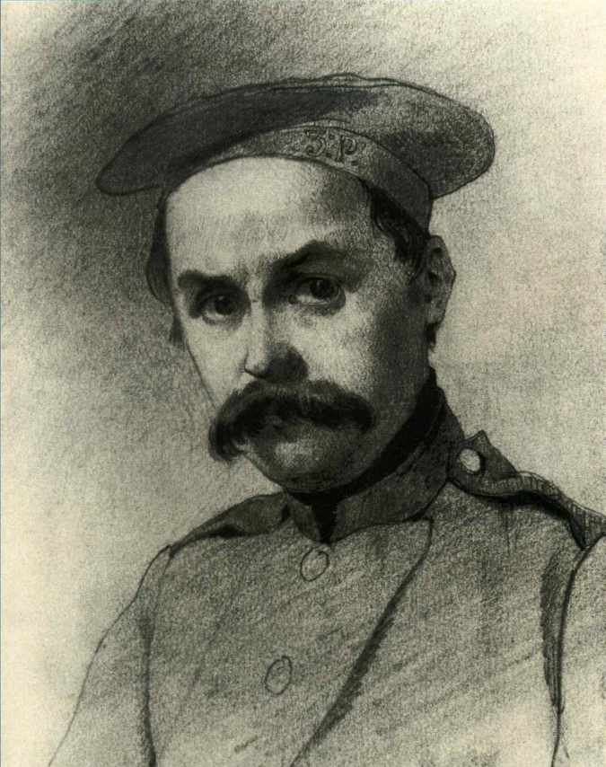
Після звільнення з солдатської служби автор переніс твори у «Більшу книжку», об’єднав їх у цикл і дав заголовок «В казематі», під яким зазначив присвяту: «Моїм союзникам посвящаю».

Slide 6
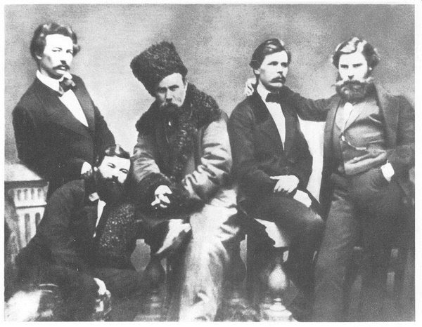
Творчість періоду заслання
Творчість цього періоду становить новий, вищий етап у розвитку поетичного генія Шевченка, опанування методом практичного реалізму, досконалістю художньої форми.
До нас дійшло
понад сто творів,
серед них дев’ять
поем.

Slide 7
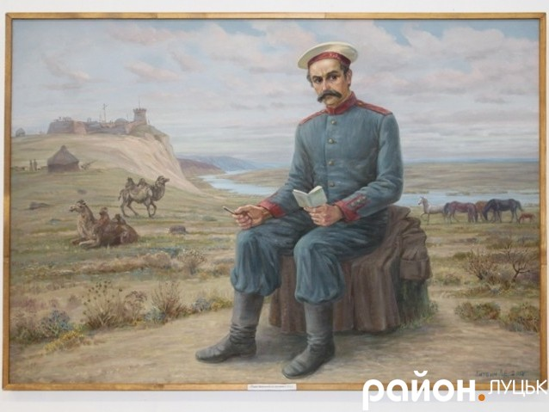
Повісті російською мовою
У 1853 — 1857 роках Т. Шевченко написав близько двох десятків повістей російською мовою, з яких до нас дійшло тільки дев’ять.
Повісті Т. Шевченка, як і його віршовані твори, мають виразну
антикріпосницьку
спрямованість,
цікаві змістом,
однак своїми
художніми якостями
дещо слабші
за вірші та поеми.

Slide 8
Творчість періоду заслання(1857-1861)
Останні роки життя поета були періодом найвищого розквіту його таланту, хоч після семи років вимушеного мовчання поетова муза не відразу заговорила на повний голос.
У 1857 році було написано лише дві поеми — «Неофіти» і «Юродивий» (остання залишилася незакінченою) ; у 1858 — п’ять невеликих віршів: «Доля», «Муза», «Слава», «Сон» («На панщині пшеницю жала»), «Я не нездужаю, нівроку», у 1859 — одинадцять віршів й одну поему, у 1860 — тридцять п’ять поезій.

Slide 9
Теорія літератури
Ліричний герой (Л. г.) — образ поета (його ліричне «я»), чиї переживання, думки та почуття відображено в ліричному творі. Уявлення про Л.г. складають на основі знайомства з його внутрішнім світом, який розкривається не через вчинки, а через переживання, душевні стани. Умовне поняття; на його основі створюється цілісне уявлення про творчість поета, його переживання, які відображаються у творі, але не в його особі. Л.г. не тотожний авторові.
Медитація (від лат. medetatio — роздум) — форма філософської лірики: вірш, в якому поет висловлює свої думки над проблемами життя і смерті, над баченим і пережитим.
Психологізм у літературі — глибоке, детальне відтворення подій у художньому творі, зокрема світу його персонажа (почуття, думки, переживання, спонукання).

Slide 10
Ідейно-художній аналіз вірша «Доля»
Тема: розповідь поета про власну життєву долю, яка не лукавила до митця
Ідея: возвеличення долі, яка супроводжувала поета впродовж всього його життя
Віршовий розмір : ямб
Історія створення: «Доля» - перший вірш ліричного триптиха Шевченка «Доля», «Муза», «Слава»

Slide 11
Художні засоби:
повтори: риторичні
«дальше,дальше», запитання,
«слава..слава» звертання: оклики
«учися,серденько..»,
«мій друже вбогий..»

Slide 12
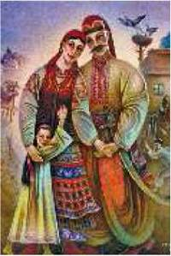
Виразне читання поезії «Росли укупочці, зросли»

Slide 13
Ідейно-художній аналз
Тема: звернення поета до Бога, щоб Всевишній сприяв щасливому подружньому життю кожному, хто прагне одружитися
Ідея: возвеличення гармонії, взаєморозуміння, дружньої підтримки, що є обов’язковою передумовою для подальшого подолання труднощів тим, хто побрався
Віршовий розмір: ямб

Slide 14
Художні засоби:
Епітети: «в тяжкій дорозі», «світ тихий», «любов безвічна»
Звертання: « Подай же й нам, всещедрий боже!»
Повтори: «росли-зросли», «розійшлись..зійшлись»
Риторичні оклики: «Неначе й справді розійшлись!», « Подай же й нам, всещедрий боже!»

Slide 15
Домашнє задання
Вивчити напам’ять вірш «Доля»

